Slide 1
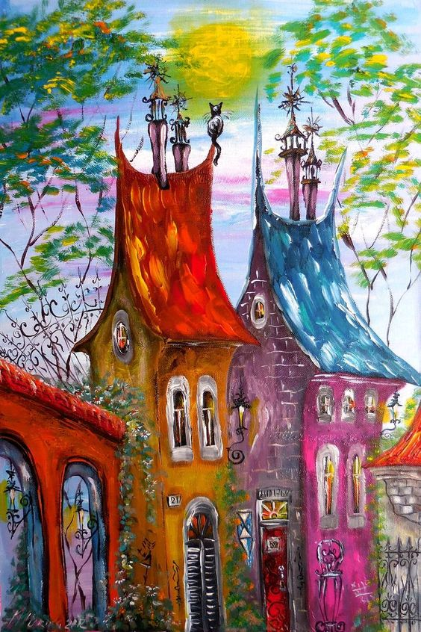
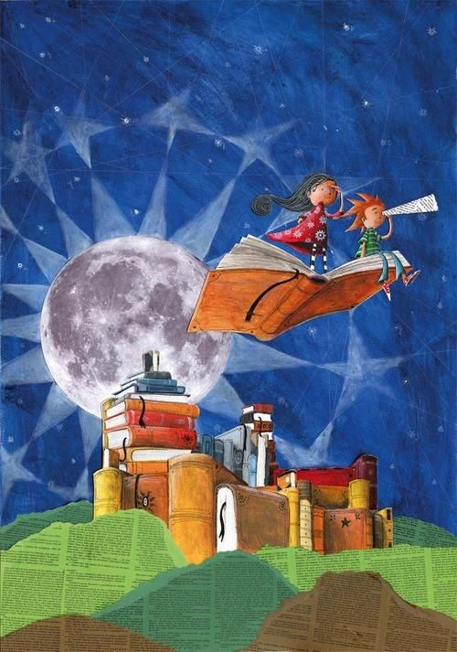
ΚΑΛΗ
ΣΧΟΛΙΚΗ
ΧΡΟΝΙΑ

